Slide 1
Kapitel 6: Teorier om social ulighed – fokus på funktionalismen og Bourdieus teori om social ulighed
Ulighedens mange ansigter – perspektiver på social ulighed, af Jakob Glenstrup Jensby og Peter Brøndum

Slide 2
Dagsorden
Definition af ulighed og social ulighed
Teorier om social ulighed
Funktionalisternes teori om social ulighed
Pierre Bourdieus teori om social ulighed

Slide 3
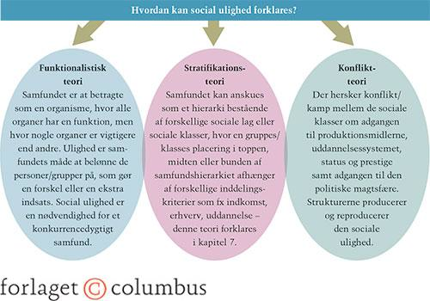

Slide 4
To vigtige definitioner
Ulighed = Ulighed eller forskelle i ressourcer
Social ulighed = Systematiske forskelle i levekår og livschancer mellem de sociale klasser

Slide 5
Teorier om social ulighed
Vi kan gruppere teorierne om social ulighed i tre overordnede grupper:
Funktionalistisk teori
Stratifikationsteori
Konfliktteori

Slide 6
Funktionalisme
Samfundet betragtes som en levende organisme
Alle elementer i samfundet (organismen) har værdi men ikke alle elementer er lige vigtige
Funktionalisterne har en strukturel opfattelse af samfundet = samfundet eksisterer uafhængigt af det enkelte individ
Alle individer (elementer i organismen) har en funktion i samfundet
Alle enkeltdele og deres funktion skal forstås for at kunne forklare, hvordan samfundet hænger sammen
Social ulighed er derfor en nødvendig funktion for samfundets sociale orden

Slide 7
Funktionalismen
Der er social ulighed i samfundet fordi…
I det senmoderne samfund er der en betydelig specialisering på arbejdsmarkedet, og alle funktioner i denne arbejdsdeling kræver forskellige færdigheder og kompetencer som det enkelte individ ikke kan besidde alene.
For at folk skal ville efterstræbe, at kunne udføre disse funktioner skal der skabes et incitament i form af belønning.
Belønning vil skabe en social differentiering fordi alle ikke belønnes med det samme. Alle individer har dog, ifølge funktionalisterne, fortsat en vigtig funktion som bidrager til samfundets sociale orden og sammenhængskraft.
Funktionalisterne har en harmonisk samfundsopfattelse fordi de anskuer samfundet og individerne som samarbejdende om at bevare og forbedre det eksisterende samfundssystem

Slide 8
Pierre Bourdieu
Kendt fransk sociolog
Ønskede at finde ud af hvordan ulighed opstår og hvorledes den reproduceres i samfundet
Bourdiues teori rummer særligt fem centrale begreber
Kapitaler
Habitus
Praksis
Felt
Symbolsk vold

Slide 9
De vigtige kapitaler
Økonomisk kapital
Kulturel kapital
Social kapital
Symbolsk kapital

Slide 10
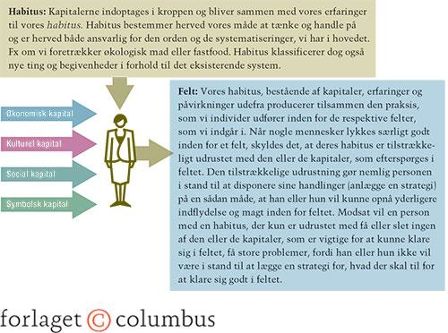

Slide 11
Habitusbegrebet
Habitus er udtryk for de indlærte koder, der lægger rammerne for individets handlinger i hverdagen, dets vaner og holdninger, og den måde, individet opfører sig på.
Det betyder, at de bevidste og ubevidste erfaringer og påvirkninger som vi mennesker møder i livet, fra vi fødes til vi dør, indoptages og bliver en del af vores habitus…kapitalerne er i den sammenhæng afgørende – da habitus er kropsliggørelsen af vores kapitaler.

Slide 12
Praksis og smag
Alt det vi til hverdag foretager os uden at reflektere videre over det er udtryk for vores praksis. Denne praksis er udtryk for vores habitus, som ubevidst træder ind og så at sige (usynligt) styrer vores handlinger (dispositioner) eller rettere praksis ☺
Smag er hos Bourdieu udtryk for, hvordan vi sætter pris på eller værdsætter nogle eller noget. Smagen er en vigtig side af vores habitus og den er udviklet op gennem vores opvækst (både gennem den primære og sekundære socialisation) ud fra hvad vi godt kan lide osv.

Slide 13
Felt (en social arena i samfundet)
Et felt er udtryk for et afgrænset socialt område eller social arena i samfundet. Fx er uddannelsesområdet et felt osv.
Inden for felterne pågår der en kontinuerlig kamp mellem de aktører, som kæmper inden for feltet (eksempel i bogen er tennis men det kunne fx også være inden for politik osv.)
Det der har betydning for om en aktør har magt inden for sit felt er summen/mængden af den/de kapitaler som er efterspurgte inden for feltet.

Slide 14
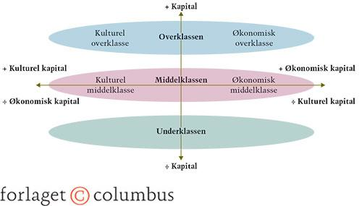

Slide 15
Symbolsk vold
Symbolsk vold er et begreb som Bourdieu anvender til at forklare, hvordan individer (aktører) ikke sætter spørgsmålstegn ved de regler og den logik, der hersker inden for det felt, hvor individerne (aktørerne) agerer (handler) og kæmper mod hinanden om indflydelse.

